Slide 1
Asymmetric encryption
Principper:
To nøgler (PKI)
Public
Private
Public key stammer fra private key
Private key kan ikke reverse engineers fra public key
Public key frit tilgængelig

Slide 2
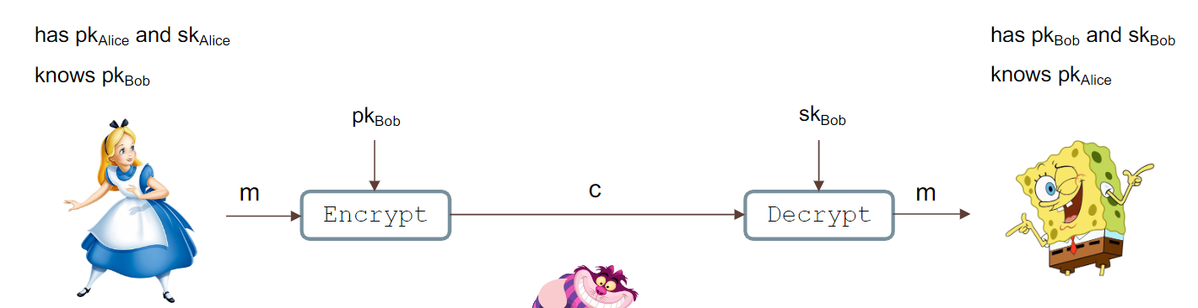
Assymetrisk kryptering

Slide 3
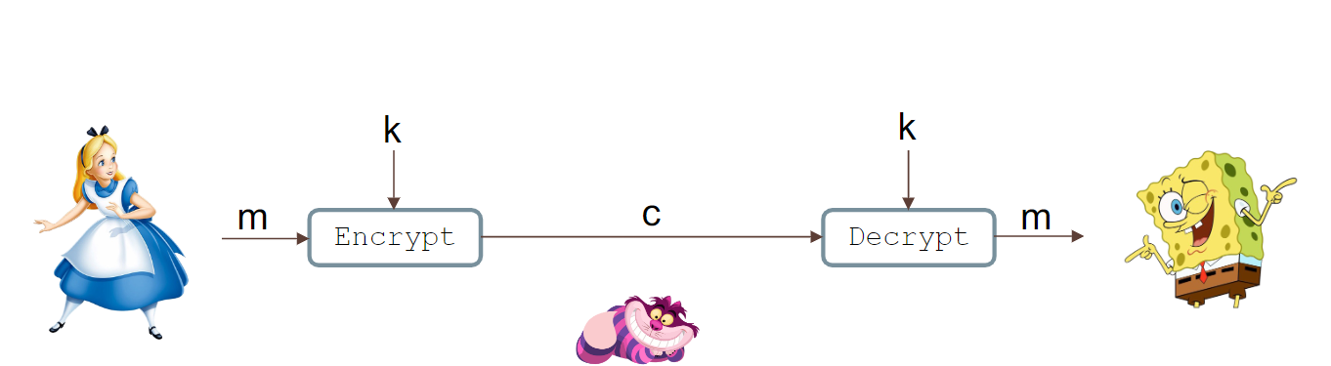
Modsat symmetrisk?
1 delt secret key
Hvordan udveksles den?

Slide 4
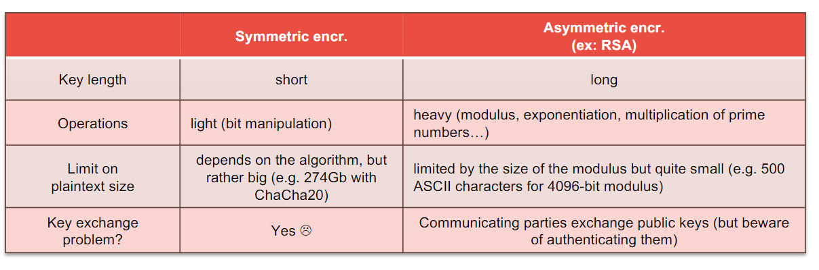
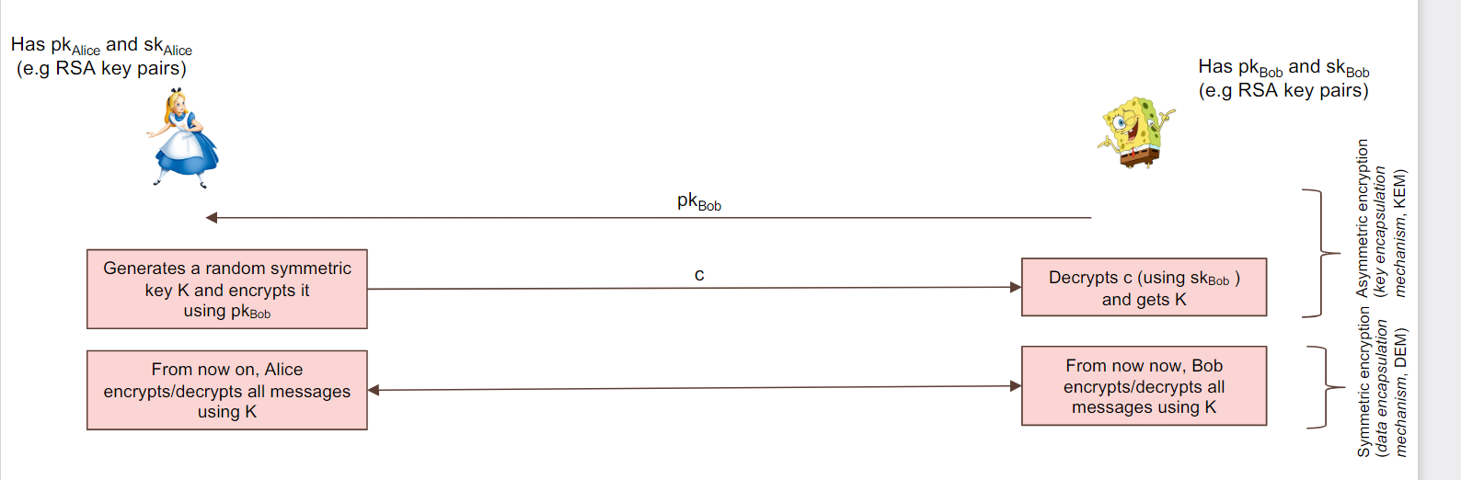
Hybrid kryptering

Slide 5
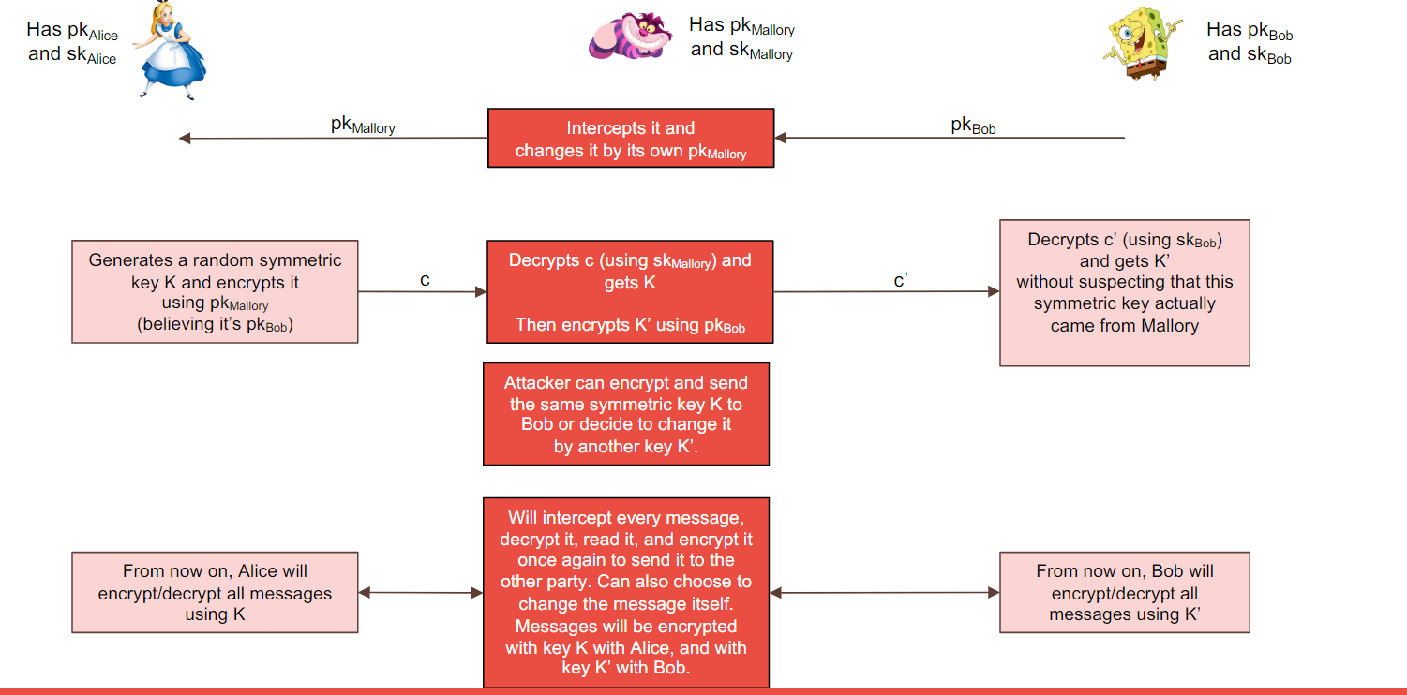
Key exchange
Problem: Hvad hvis public key bliver udskiftet med en andens?

Slide 6
Løsning?
Diffiehelman
Digital signatures

Slide 7
RSA
Første public-key encryption scheme
1977
Udarbejder key pairs til assymetrisk kryptering

Slide 8
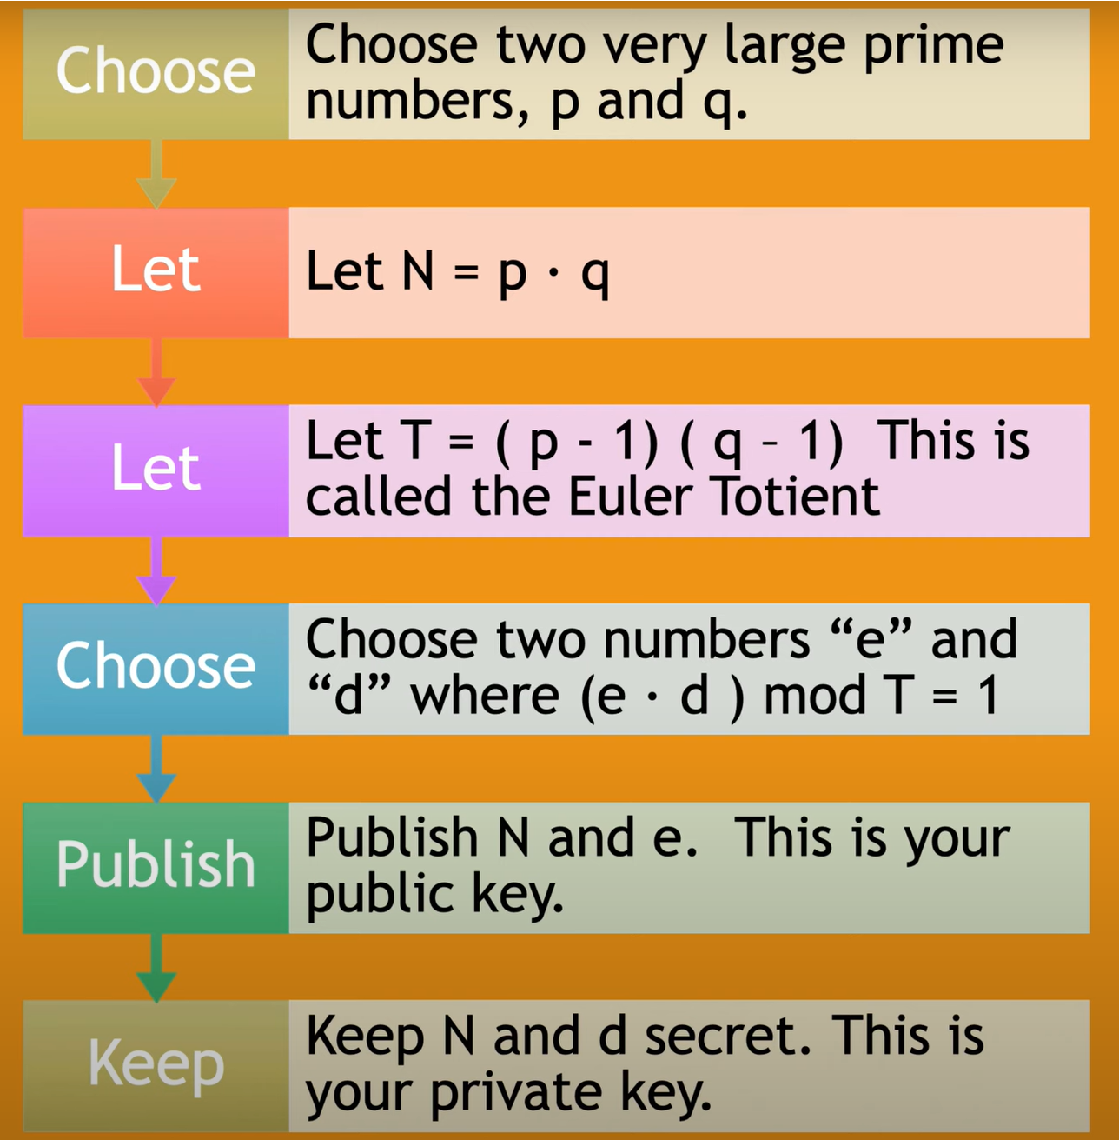
Hvordan?

Slide 9
Eksempel:
P=2
Q=7
N = 2*7 = 14
T = (2-1)*(7-1)=6
Vælg E og D (skal være coprime med 6 og 14. Eneste positive divisor af begge er 1)
For E: 5 er den eneste mulighed
For D: 11
Public key = 5,14 (e,n)
Private key = 11,14 (d,n)

Slide 10
Kryptering med RSA
Kryptering:
Ciphertext = m^e * (mod n)
Dekryptering:
Plaintext = ciphertext^d * (mod n)

Slide 11
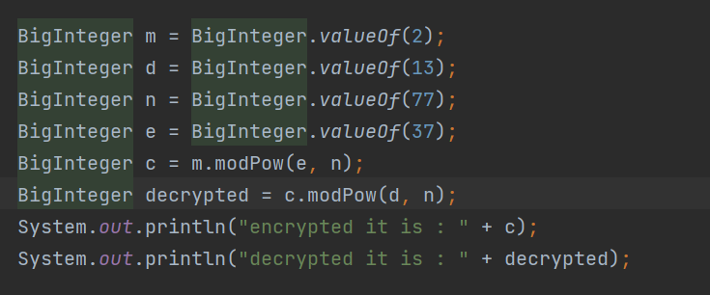

Eksempel I Java
M = plaintext
D = privatekey
Publickey = n,e
C = ciphertext

Slide 12
RSA svaghed
Deterministic: Kryptering af same plaintext vil altid give samme ciphertext
Brute force er muligt
Løsning: OAEP
Plaintext skal paddes med tilfældige bits
Alle RSA implementationer bruger padding
PKCS#1 v1.5

